Slide 1


Сувенір ЄВРО-1012
Запорізька область
Хортицький район
Багатопрофільний ліцей №99
Автор проекту:
Бабак Олег Валерійович,
учень 11-В класу
Керівник:
Дем’яненко Юрій Денисович

Slide 2
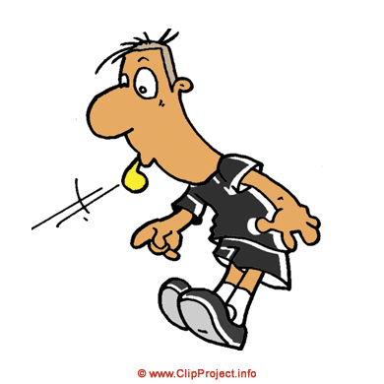

Зміст презентації
Введення
Зразки сувенірів
Оптимальний вибір
Розробка конструкції власного сувеніру
Технологічна послідовність виконання
Економічні розрахунки
Підсумки (висновок)
Фотогалерея

Slide 3
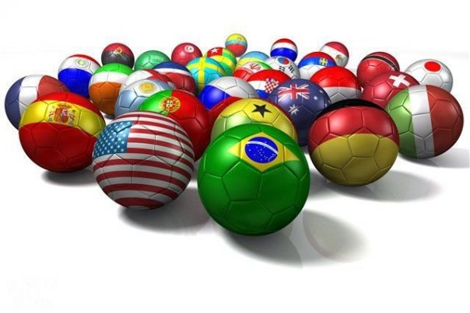
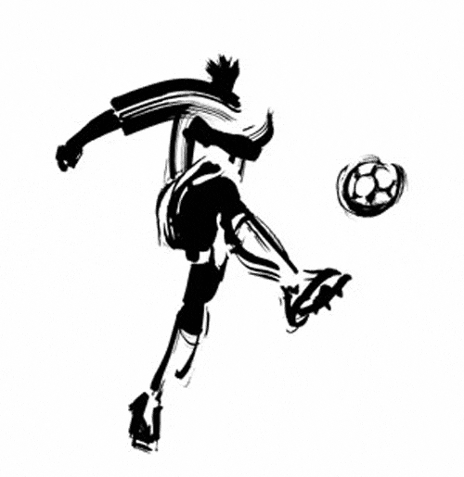

Футбол – це єдине видовище, в якому,
недивлячись на кількість повторів, кінець
залишається невідомим .

Slide 4
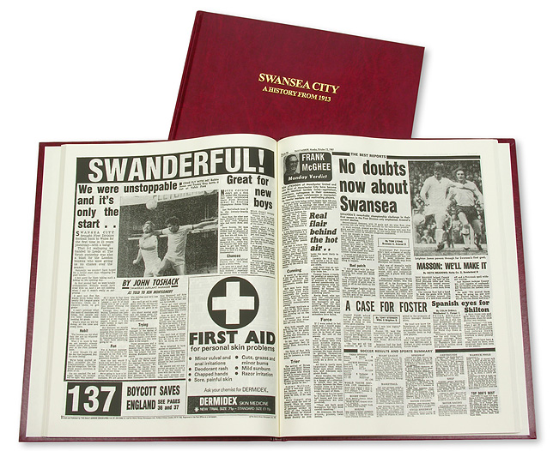

Введення
Сьогодні футбол – це одна з найпопулярніших
спортивних ігор у світі. Ця гра прийшла до нас
із Стародавнього Китаю 2000 років назад.
Найбільшого розвитку футбол отримав у
країнах Європи, де щорічно проводиться
велика кількість змагань як міжнародного
класу, так і місцевого характеру. Одним з
найпопулярніших кубків є кубок ЄВРО. У 2012
році змагання за кубок ЄВРО-2012 будуть
проходити на території України та Польщі.
Більш детальну історію футболу можна знайти тут

Slide 5
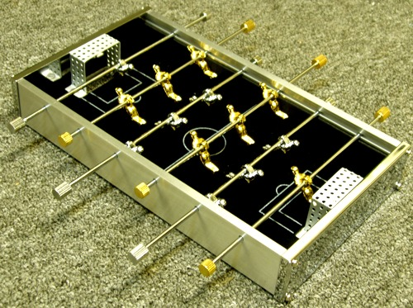
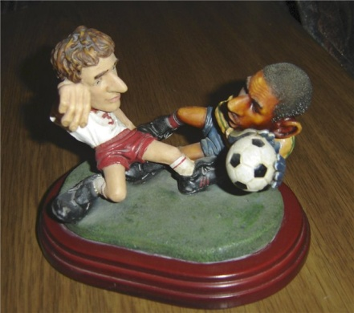
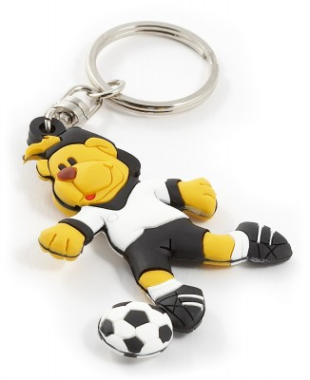
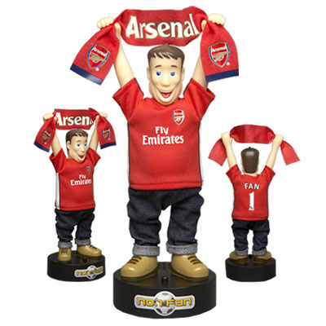
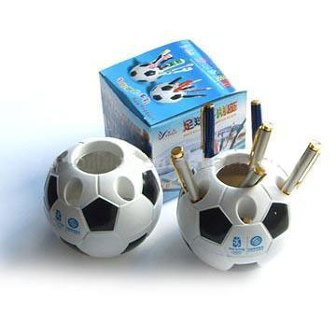
Зразки сувенірів

Slide 6
Розробка конструкції власного сувеніру
Основні критерії:
- Сувенір має відображати ЄВРО-2012;
- Міцність та надійність у виготовленні;
- Комфортність у використанні;
- Урахування функціональних властивостей
матеріалів.

Slide 7
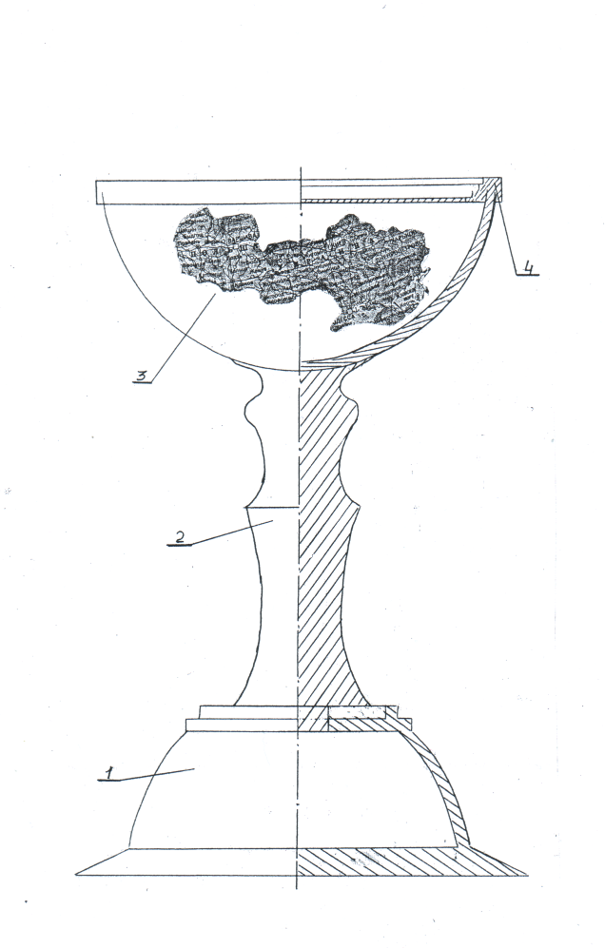
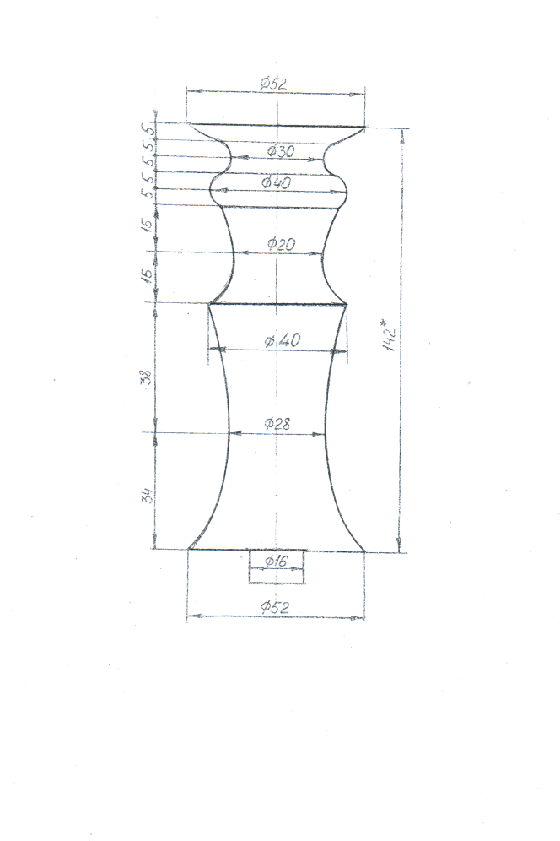
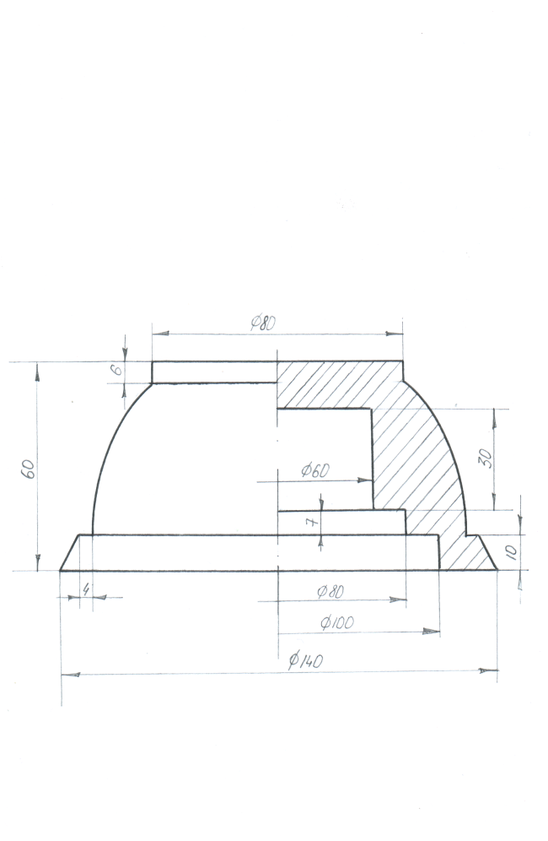
Технологічна послідовність виконання

Slide 8
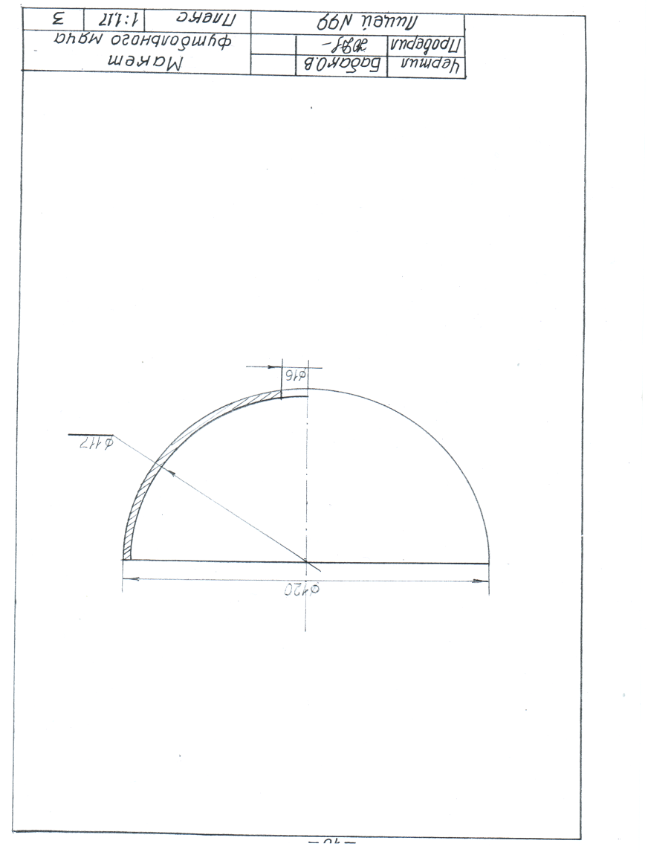
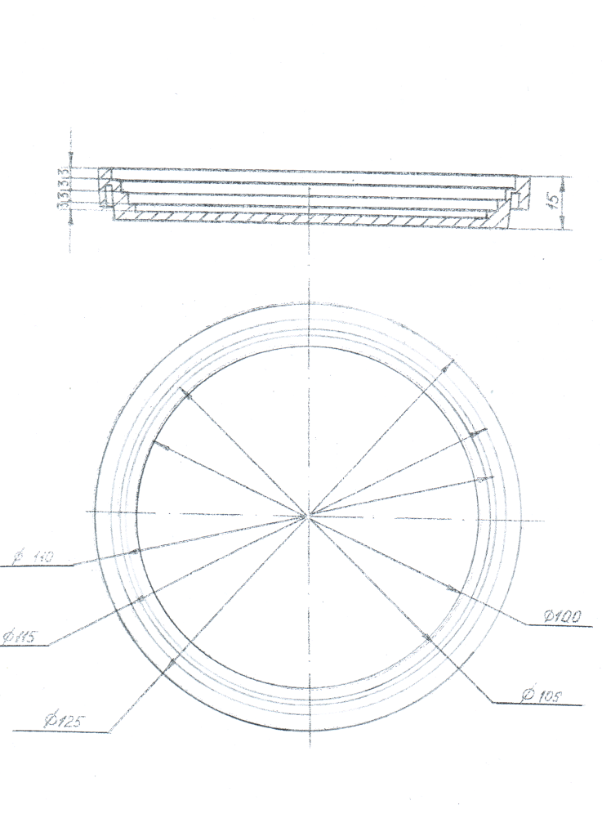
Послідовність та технологію виготовлення сувеніру можна знайти тут

Slide 9
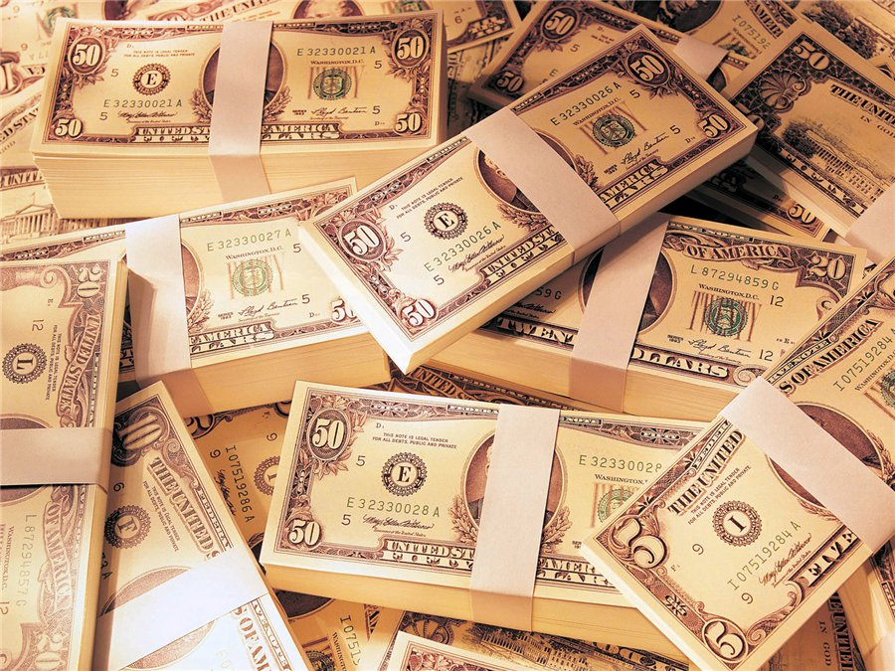
Економічні розрахунки
Структура собівартості виробу:
- витрати на матеріали
- затрати на електроенергію
- витрати на оплату праці
- витрати на амортизаційні відрахування
- витрати на оренду приміщення

Slide 10
Економічні розрахунки
Загальна собівартість виробу: 138 грн.

Slide 11
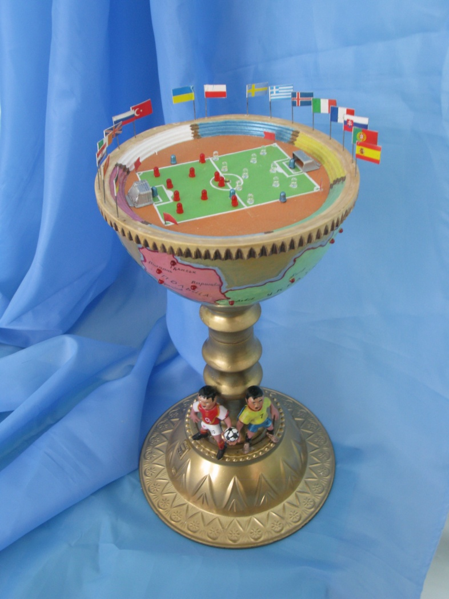
Підсумки
У процесі роботи я ознайомився з моделями-аналогами сувенірів до футбольних змагань. Проаналізувавши варіанти конструкцій, розробив конструкцію власного виробу і технологію його виготовлення. Матеріали для виготовлення об’єкту праці вибрав ті, які були під рукою у майстерні, бо вони дешевші і доступніші від спеціально придбаних матеріалів і найбільш підходить для використання в умовах шкільної майстерні.
У результаті виконаної роботи було виготовлено естетично привабливий, зручний виріб, призначений для тривалого використання. Він відповідає найвишуканішим вимогам і придатний для використання

Slide 12
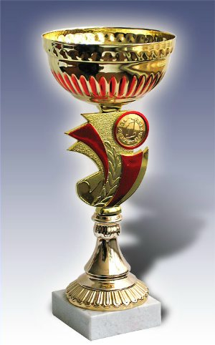
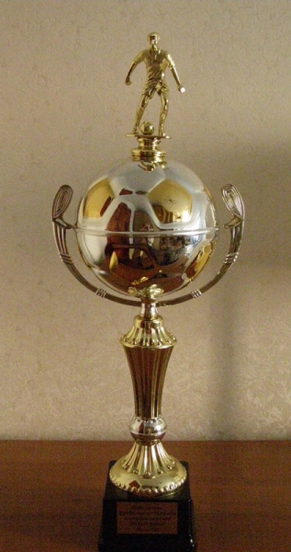
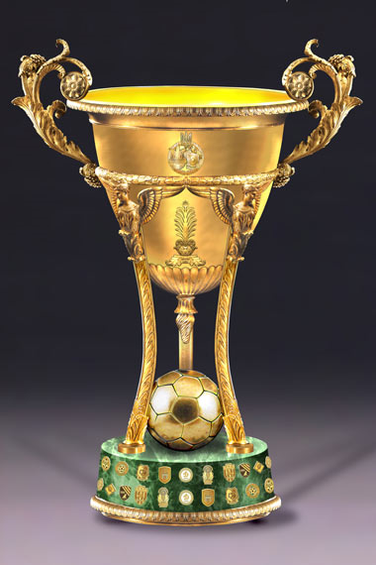
Фотогалерея

Slide 13
